Slide 1
SREDNJEVEŠKA MESTA V EVROPI IN NA SLOVENSKEM
II.gimnazija Maribor
Predmet: zgodovina

Slide 2
NASTANEK IN RAZVOJ
Administrativna, vojaška središča, središče obrtne proizvodnje, politični pomen
Antična in novonastala mesta
Večje povpraševanje → več obrtnikov in trgovcev → stalna bivališča
Nastajala v zahodni Evropi od 9.stol., v Vzhodnih Alpah pa predvsem v 13. in 14. stol.
Podpora vladarjev in visokega plemstva

Slide 3
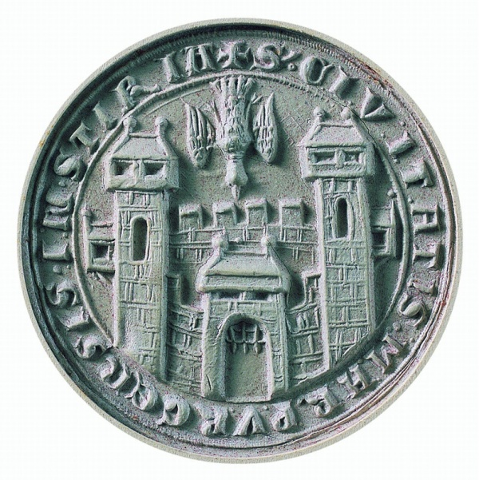
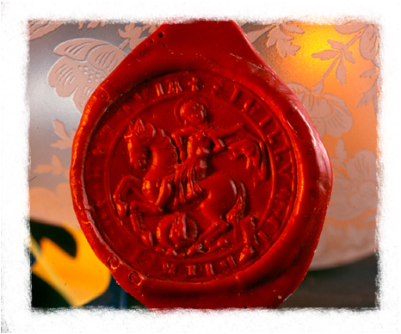
UPRAVA
Samouprava → vrhnji sloji (veletrgovci in denarniki)
Mestni svet, mestni gospod
Mestni sodnik
Simbol mesta → mestni grb in pečat

Slide 4
GOSPODARSTVO
Soodvisnost mest in podeželja → denarno gospodarstvo, povezave med fevdalnimi pokrajinami
Vladarji ščitili mesta
Obrt in trgovina
Prepoved opravljanja določenih obrti v oddaljenosti ene milje
Neuspešno zatiranje kmečke trgovine

Slide 5
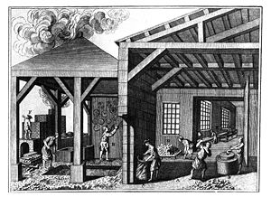
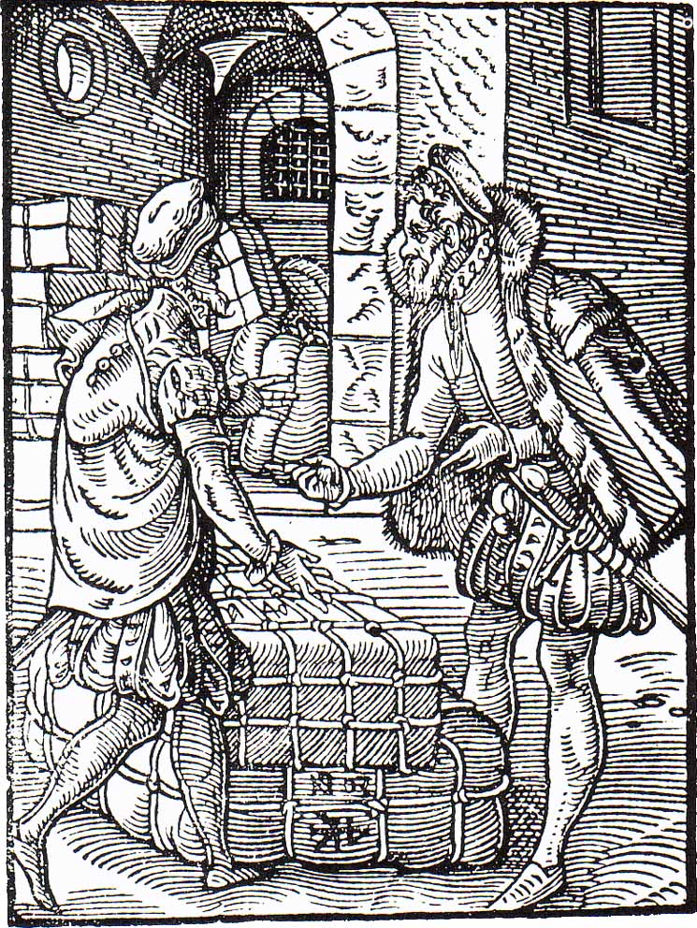
Tekmovanje za posebne pravice
Denarništvo → neodobravanje od cerkve
Manufaktura → velika obrtna delavnica, kjer je vsakdo opravil samo svoj del proizvodnega procesa, ki je je privedel do izdelave končnega izdelka
Založništvo → zalaganje proizvajalca s potrebnimi surovinami v zameno za pogodbo z že vnaprej določeno fiksno ceno izdelkov

Slide 6
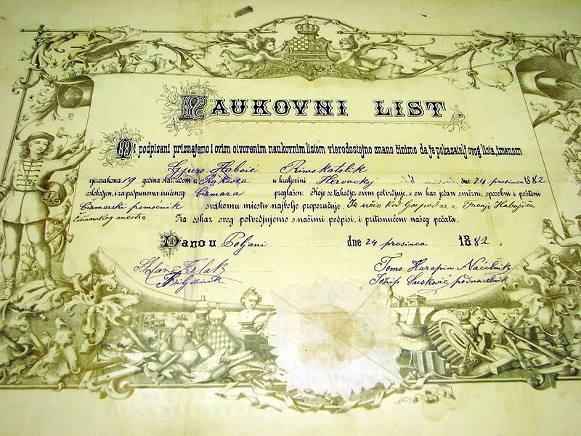
CEHI
Združenja obrtnikov iste panoge → zaščita pred tujci
Drugi funkciji: članstvo in prenos znanj
7.stoletje
cehovska pravila → določanje cen in kvalitete
Cehovski mojster
Nadzor nad vajenci → obrtniški mojstri

Slide 7
ŽIVLJENJE V MESTIH
Delovni dan: od 4. - 6. ure zjutraj do 7. - 9. ure zvečer
Ravnali po zvonjenju; niso imeli ur
Krepitev obrtne proizvodnje → potreba po merjenju časa
Tretjina dni v letu prostih
Novice širile s pripovedovanjem, pomembnejše razglasili na mestnem trgu
Sramotilni steber → javno kaznovanje prestopnikov
Gostilne in kopališča

Slide 8
RED IN MIR
Veliko predpisov
Javne službe
Klicarji in poslanci
Preskrba s hrano
Nadzor in kazni
Rabelj

Slide 9
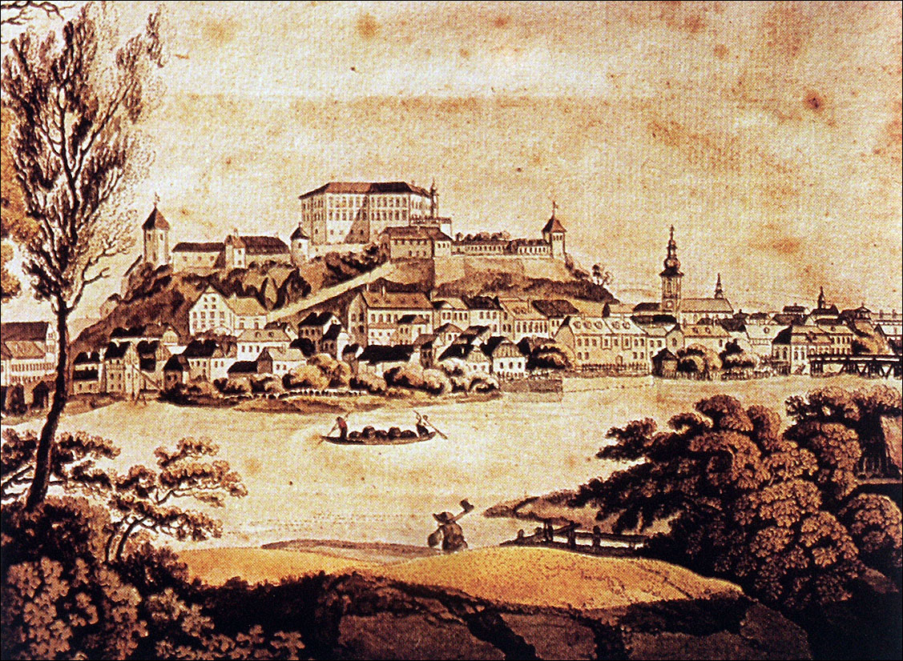
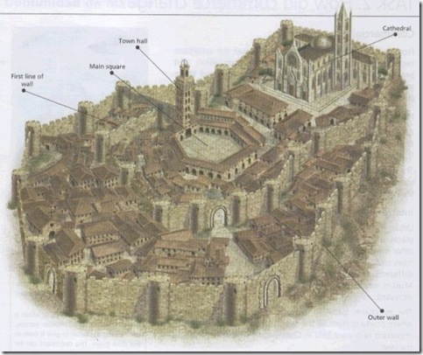
PODOBA MESTA
Obzidjem in obrambni stolp, včasih tudi z vodni jarek
Večnadstropne lesene ali kamnite hiše
Kanalizacije ni bilo
Zrak v mestu je bil zadušljiv
Javno razstavljene mere, ki so jih uporabljali v mestu. Mere so se od mesta do mesta razlikovale.
Hiše, ki so bile bolj oddaljene od trga, so imele tudi dvorišča in vrtičke
Lekarne, javna kopališča, samostani
Vodnjaki
Ni bilo nočne razsvetljave

Slide 10
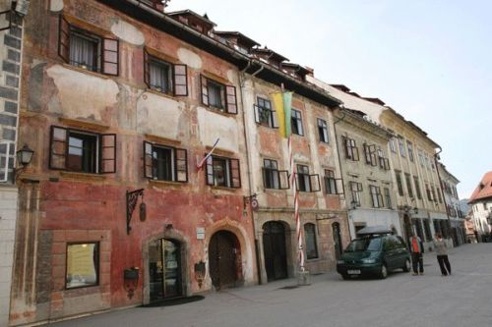
SREDNJEVEŠKI DOM
Hiše z majhnimi okni
Tri etaže, povezane z lesenimi stopnicami.
Pritličje: delovni prostor
Prvo nadstropje: bivalni prostor
Drugo nadstropje: skladišče
Peč → osrednji bivalni prostor
Kuhali v kotlu
Postelja
Skrinje
15 do 20 ljudi v obrtniških družina

Slide 11
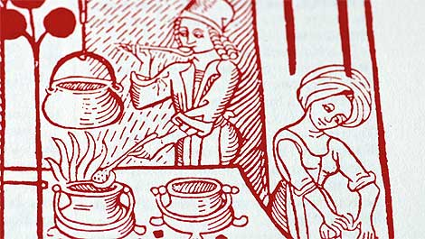
PREBIVALSTVO
Ločevali po družbenih in gospodarskih značilnostih
Meščani, plemstvo in duhoviščina → nemeščani, Židi
Meščani: trgovci, obrtniki, finančniki in prekupčevalci
Denar (zlato, srebro)
Židi → denarniki, preganjani → živeli v getih
Dečki: pripravljanje na trgovski poklic in utrjevanje telesa; izobraževanje
Deklice: doma; privatne šole; ženska opravila

Slide 12
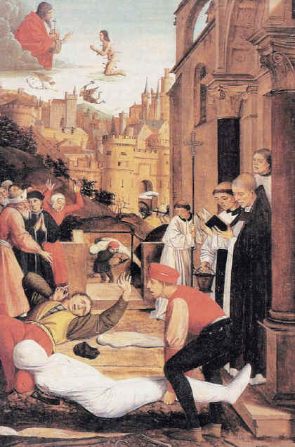
HIGIENA IN BOLEZNI
Ulice polne umazanije, blata in odpadkov
Umivanje → uporabljali alkohol, vino in zelišča
Las niso umivali → uši
Kužne bolezni
Črna smrt oz. kuga
→ sredina 14. stol.
Gobavost
Puščanje krvi → brivci

Slide 13
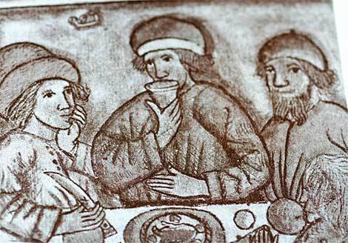
PREHRANA
Žito, kruh, kislo zelje, meso, ribe, sir, zelenjava in sadje
Začimbe → razkošje
Vilic niso poznali
Medica, pivo, vino
Trije obroki

Slide 14
OBLAČILA
Zelo različna → družbeni položaj
Meščani: volnena sukna, polsvila, določen kožuh in krzno
Bogati: mehek barvit material
Oblačila predstavljala tudi bolezen (stezniki)

Slide 15
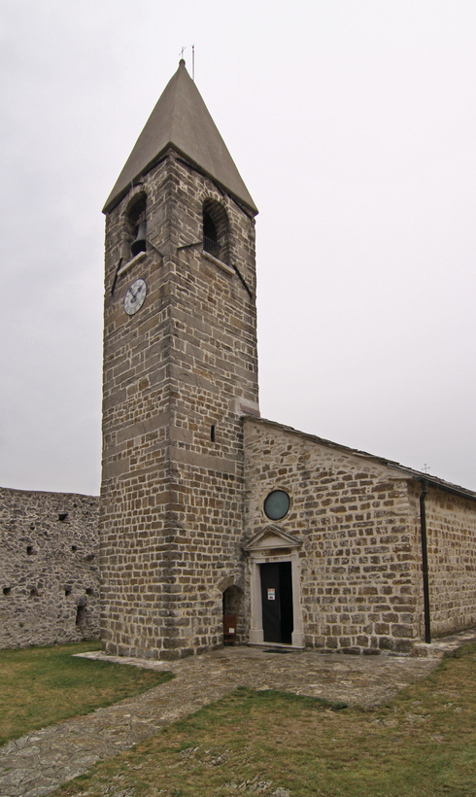
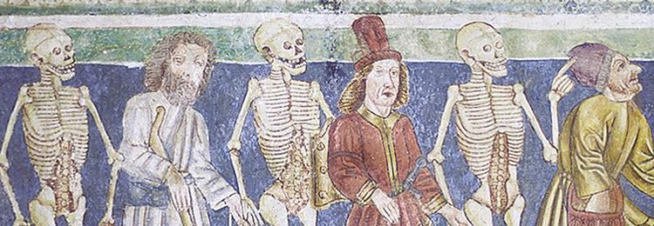
VLOGA CERKVE
Pomembna vloga
Vsako mesto želelo imeti najboljšo cerkev → žrtvovali imetje za gradnjo

Slide 16
MESTA NA SLOVENSKEM
Koroška: Celovec, Beljak, Velikovec, Pliberk, Breže, Šentvid ob Glini
Štajerska: Ptuj, Maribor, Radgona, Slovenska Bistrica, Slovenj Gradec, Brežice, Ormož, Celje,
Kranjska(Gorenjska, Dolenjska, Notranjska): Kamnik, Ljubljana, Kranj, Škofja Loka, Radovljica, Novo mesto, Metlika
Goriška: Gorica

